Slide 1
TEMAT 5: Ratowniczy sprzęt mechaniczny
KURS STRAŻAKÓW RATOWNIKÓW OSP
część II
Autorzy: Robert Czarnecki Maciej Gloger

Slide 2
Ratowniczy sprzęt mechaniczny jest wykorzystywany w akcjach ratowniczych, polegających na usuwaniu przeszkód w formie konstrukcji metalowych, drewnianych i betonowych, pojazdów mechanicznych i innych przedmiotów utrudniających bezpieczną i skuteczna pracę ratownika.

Slide 3
Ratowniczy sprzęt mechaniczny
Łańcuchowe piły.
Tarczowe piły.
Do napędu wykorzystywane są:
w przypadku pił łańcuchowych: silniki spalinowe i elektryczne,
w przypadku pił tarczowych: silniki spalinowe, elektryczne, turbiny powietrzne i turbiny olejowe.
Ze względu na trudności z dostarczaniem na miejsce akcji ratunkowej energii elektrycznej, sprężonego powietrza lub oleju do napędu urządzeń hydraulicznych, najczęściej do napędu ww. pił stosuje się silniki spalinowe, które cechuje duża trwałość i niezawodność w pracy w każdych warunkach oraz łatwa obsługa.

Slide 4
Rozmieszczenie sprzętu w skrytce pojazdu ratowniczego

Slide 5
Ogólna budowa pił łańcuchowych do drewna
Piły łańcuchowe do drewna posiadają następujące podzespoły:
układ napędowy - (silnik z układem zapłonowym, odśrodkowe sprzęgło, zbiornik paliwa, pompa olejowa),
układ tnący - (prowadnica, łańcuch tnący),
elementy bezpieczeństwa - (osłony elementów wirujących, uchwyty, osłona dłoni z hamulcem łańcucha, tłumiki drgań, tłumik wydechu, wychwyt zerwanego łańcucha, osłona łańcucha).

Slide 6
Użytkownik pilarki musi być w dobrej kondycji psychicznej. Szczególną ostrożność należy zachować pod koniec akcji; wszystkie czynności należy wykonywać spokojnie i z rozwagą.
Obsługa pił łańcuchowych do drewna
Piły są narzędziami z odkrytą częścią tnącą, co stwarza duże zagrożenie dla obsługującego oraz osób znajdujących się w pobliżu. Względy bezpieczeństwa wymagają przeczytania instrukcji obsługi przez użytkownika, aby zapoznać się z charakterystyką danego typu piły.

Slide 7
Obsługa pił łańcuchowych do drewna
Ze względu na odkrytą część tnącą piły łańcuchowej, posługiwanie się nią niesie wiele zagrożeń dla operatora.
W związku z tym ratownik obsługujący piłę łańcuchową powinien być ubrany w co najmniej ubranie specjalne, które posiada wewnętrzną warstwę termoizolacyjną z włókniny aramidowej. Włóknina w kontakcie z łańcuchem powoduje jego zablokowanie, w przypadku odrzucenia piły w kierunku operatora.

Slide 8
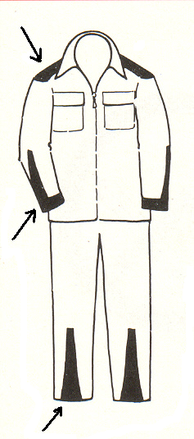
Ubranie pilarza
Strzałki pokazują miejsca najbardziej narażone na kontakt z łańcuchem piły podczas pracy.
W miejsca te wstawiona jest włóknina powodująca zablokowanie łańcucha piły.
Obuwie pilarza powinno zawierać stalowe noski ochronne dla palców nóg. Obuwie strażackie specjalne posiada takie zabezpieczenie nosków.
Ratownik powinien również używać hełmu z opuszczonym wizjerem i rękawic strażackich specjalnych

Slide 9
Przeznaczenie pił łańcuchowych
Łańcuchowe piły spalinowe służą do cięcia drewna i są przeznaczone do usuwania połamanych drzew na skutek huraganów, w akcjach przeciwpowodziowych do usuwania zatorów z połamanych drzew, niesionych przez nurt rzeki. Ponadto piłami spalinowymi do drewna można wykonywać przeciwogniowe pasy w lasach oraz przecinać konstrukcje drewniane w celu usunięcia skutków pożaru lub katastrof budowlanych.

Slide 10
Budowa piły łańcuchowej
1 - zamknięcie pokrywy komory gaźnika i filtra powietrza,
2 - wtyczka świecy zapłonowej,
3 - elektryczne ogrzewanie
(wersje specjalne),
4 - pokrywa koła napędu
łańcucha,
5 - koło napędu łańcucha,
6 - hamulec napędu łańcucha,
7 - prowadzenie łańcucha,
8 - urządzenie do napinania łańcucha,
9 - zderzak szponowy,
10 - prowadnica,
11 - łańcuch tnący.

Slide 11
Budowa piły łańcuchowej
13 - zamknięcie zbiornika oleju,
14 - tłumik wydechu,
15 - przednia osłona dłoni,
16 - przednia rękojeść,
17 - zawór dekompresyjny,
18 - uchwyt linki urządzenia
rozruchowego,
19 - zamknięcie zbiornika paliwa,
20 - dźwignia sterowania gaźnikiem,
21 - dźwignia głównej przepustnicy „gazu”,
22 - blokada dźwigni „gazu”,
23 - tylna rękojeść,
24 - tylna osłona dłoni.

Slide 12
Budowa piły łańcuchowej
We wszystkich rodzajach pił zastosowano silniki dwusuwowe studzone powietrzem i pracujące ma mieszance składającej się z benzyny bezołowiowej i oleju, w proporcji ściśle określonej przez producenta piły.
Poszczególne piły różnią się od siebie mocą zastosowanego silnika oraz długością prowadnicy łańcucha.
Łańcuchy różnią się od siebie konstrukcją krawędzi tnącej ogniwa tnącego i tzw. podziałką łańcucha.
W zastosowaniu znajdują się silniki o pojemności skokowej od 35 cm³ do 122 cm³ i mocy od 1,6 KM do 8,6 KM.

Slide 13
Budowa łańcucha
1 - ząb tnący prawy, 4 - ogniwo napędowe,
2 - ogniwo łączące z nitem, 5 - ząb tnący lewy,
3 – nit, 6 - ogniwo łączące bez nitu.

Slide 14
Budowa łańcucha
W zależności od rodzaju pracy i stopnia zanieczyszczenia drewna stosuje się w łańcuchach różnego rodzaju zęby tnące.
Ząb tnący stosowany w łańcuchach uniwersalnych przeznaczonych do ogólnego stosowania w leśnictwie, budownictwie, sadownictwie itp.

Slide 15
Budowa łańcucha
Ząb tnący stosowany w łańcuchach uniwersalnych przeznaczonych do małogabarytowych pił łańcuchowych.

Slide 16
Budowa łańcucha
Ząb tnący stosowany w łańcuchach pił stosowanych przez użytkowników profesjonalnych.

Slide 17
Budowa łańcucha
Ząb tnący z węglików spiekanych (widia) występujący w łańcuchach pił stosowanych przez użytkowników profesjonalnych podczas akcji ratunkowych, prac rozbiórkowych oraz do cięcia drewna zanieczyszczonego.

Slide 18
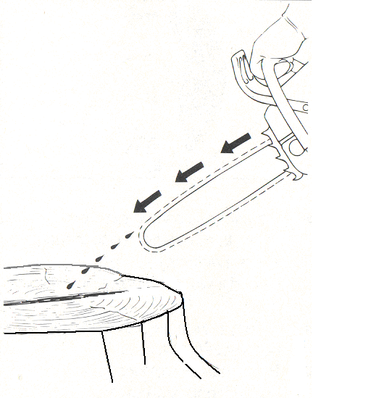
Smarowanie łańcucha
O trwałości łańcucha decyduje jego efektywne smarowanie, w tym celu przed rozpoczęciem pracy należy, po uruchomieniu pilarki sprawdzić, czy pompa podaje olej do smarowania łańcucha. W tym celu należy skierować prowadnicę piły na pień drzewa lub inną wolną czystą przestrzeń i wprowadzić silnik w maksymalne obroty. Na przedłużeniu prowadnicy powinien pojawić się ślad oleju.
Sprawdzenie efektywności smarowania łańcucha.

Slide 19
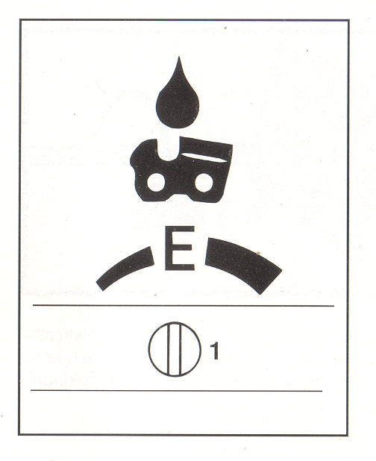
Smarowanie łańcucha c.d.
W przypadku braku śladu oleju należy zgodnie z instrukcją obsługi wyregulować ilość podawanego oleju.
Przykładowe oznaczenie na korpusie piły śruby regulacyjnej
wydajności pompy oleju.

Slide 20
Napełnianie zbiorników paliwa i oleju
Przed przystąpieniem do tankowania należy wyłączyć silnik.
Zaczekać by silnik ostygł.
Nie należy dopuścić do kontaktu oczu i skóry z paliwem i olejami.
Nie wdychać oparów paliwa.
Uważać, aby paliwo lub olej nie przedostało się do podłoża (ochrona środowiska).
Nie tankować w zamkniętych pomieszczeniach oraz w odległości mniejszej niż 3 m od miejsca pracy.
Dokładnie pozakręcać korki wlewowe.
Przyjąć zasadę, że każde napełnienie paliwem powinno wiązać się z uzupełnieniem zbiornika oleju smarującego łańcuch tnący.

Slide 21
Napełnianie zbiorników paliwa i oleju c.d.
W piłach łańcuchowych do drewna pracują silniki dwusuwowe studzone powietrzem, pracujące na mieszance paliwowo- olejowej, ściśle określonej przez producenta piły.
Niewłaściwy skład mieszanki paliwowo-olejowej może doprowadzić do zatarcia silnika – za mało oleju, lub do silnego dymienia i utrudnionego zapłonu – za dużo oleju.

Slide 22
Napełnianie zbiorników paliwa i oleju c.d.
Najczęściej występują następujące proporcje mieszanki: 25:1, 40:1, 50:1 lub 100:1.
Przykładowe ilości składników do przygotowania mieszanki.
Ilość benzyny [litry] | Ilość oleju [litry]
 | 25:1 | 40:1 | 50:1 | 100:1
1 | 0,040 | 0,025 | 0,020 | 0,010
5 | 0,200 | 0,125 | 0,100 | 0,050
10 | 0,400 | 0,250 | 0,200 | 0,100
15 | 0,600 | 0,375 | 0,300 | 0,150
20 | 0,800 | 0,500 | 0,500 | 0,200

Slide 23
Czynności przed przystąpieniem do pracy piłą spalinową
Sprawdzić stan techniczny i prawidłowość działania piły.
W szczególności sprawdzić funkcjonowanie: hamulca łańcucha piły, właściwe zamontowanie prowadnicy, naostrzenie i napięcie łańcucha, dokładne zamontowanie osłony zębatki.
Sprawdzić prawidłowe funkcjonowanie przycisku przyspiesznika oraz jego blokady, wyłącznika „stop”.
Przed uruchomieniem należy upewnić się, że w pobliżu nie znajdują się osoby postronne oraz zwierzęta.
Przy uruchamianiu pilarkę należy trzymać mocno i w bezpieczny sposób.

Slide 24
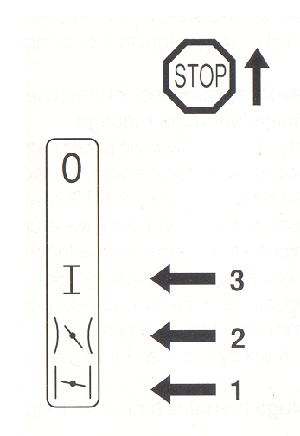
Uruchamianie silnika
Uruchamiając zimny silnik należy dźwignię sterowania gaźnikiem ustawić w pozycji 1. Uruchamiając silnik już „nagrzany” należy dźwignię sterowania gaźnikiem ustawić w pozycji 2. Zatrzymanie silnika następuje po ustawieniu dźwigni w pozycji 4.
W pozycji 3 dźwignię ustawia się automatycznie po osiągnięciu przez silnik nominalnych obrotów wejściu silnika w momencie naciśnięcia dźwigni sterowania przepustnicą główną „gazu”.
Możliwe położenia dźwigni sterowania gaźnikiem

Slide 25
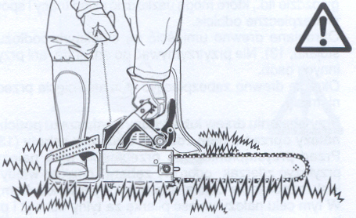
Uruchamianie silnika c.d.
Prowadnica i łańcuch tnący nie mogą stykać się z żadnymi przedmiotami.
Technika uruchamiania polega na przyciśnięciu pilarki do podłoża lewą ręką i prawą stopą na tylny uchwyt, a następnie pociągnięcie linki rozrusznika ręcznego (inne techniki są niedopuszczalne).

Slide 26
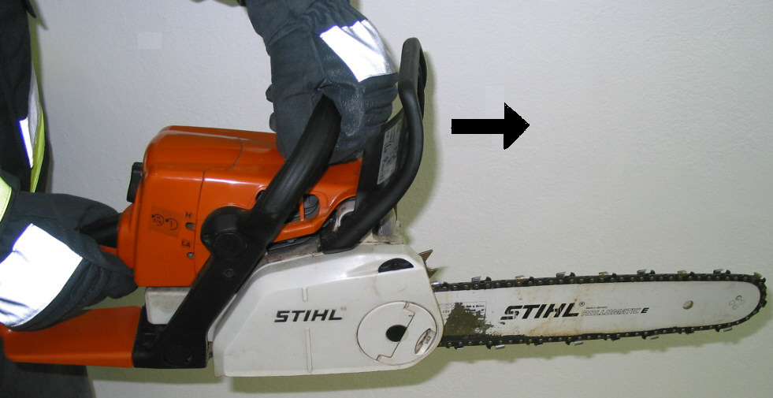
Uruchamianie piły
Nie przystępować do pracy bez uprzedniego sprawdzenia hamulca łańcucha tnącego. Uruchomić silnik, wprowadzić na średnie obroty, a następnie popchnąć osłonę wierzchem dłoni w kierunku strzałki, aż włączy się hamulec łańcucha tnącego.

Slide 27
Uruchamianie piły c.d.
Zabrania się używania piły bez sprawnego hamulca łańcucha.
Po puszczeniu przycisku przyspiesznika łańcuch tnący obraca się jeszcze przez krótką chwilę.
Należy pamiętać o wyłączeniu silnika przed przystąpieniem do jakichkolwiek napraw oraz kontroli napięcia łańcucha.
Po zakończeniu pracy należy silnik piły wyłączyć, a piłę ustawić w taki sposób, aby nie stanowiła dla nikogo zagrożenia.
Nie należy stawiać rozgrzanej piły w pobliżu jakichkolwiek materiałów łatwopalnych.

Slide 28
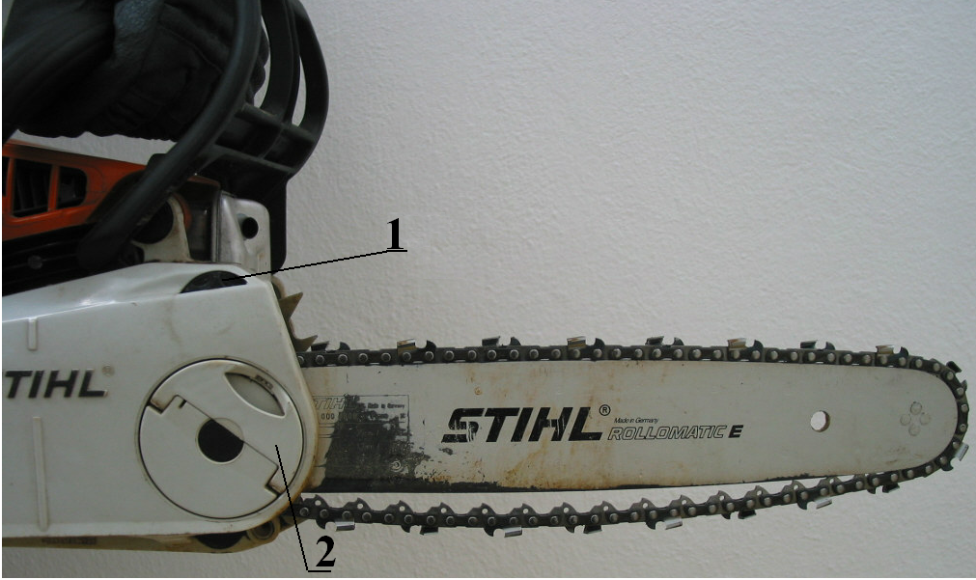
Sprawdzenie naciągu łańcucha tnącego
Przystępując do pracy należy sprawdzić naciąg łańcucha.
Fotografia przedstawia zbyt luźny łańcuch tnący (łańcuch zwisa pod prowadnicą).

Slide 29
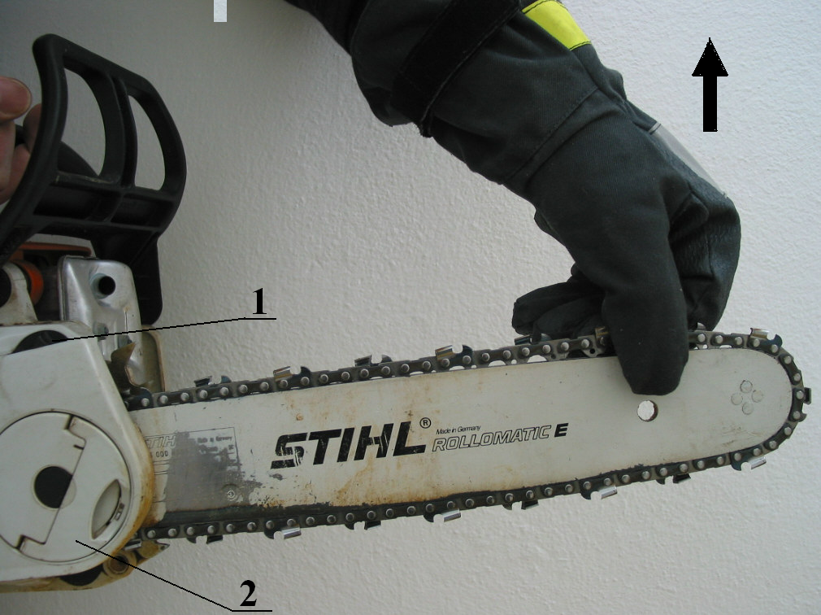
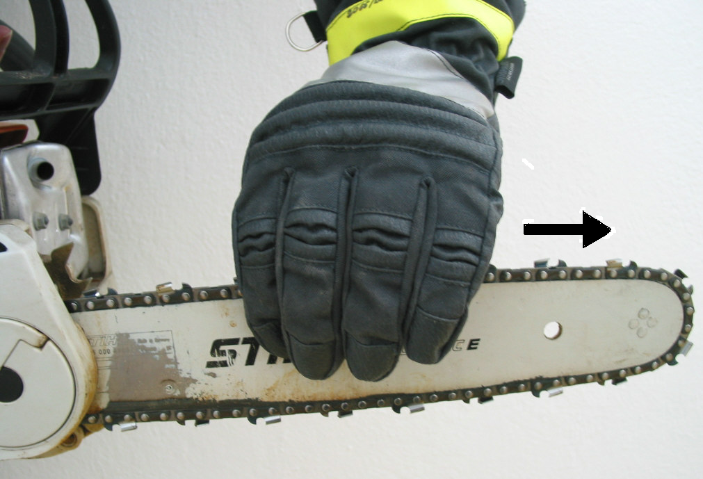
Sprawdzenie naciągu łańcucha tnącego c.d.
Prawidłowe napięcie
łańcucha.
Sprawdzanie płynności
ruchu łańcucha tnącego.
Ponieważ występuje wiele systemów naciągania łańcucha, nawet u tego samego producenta, przed przystąpieniem do tej czynności należy zapoznać się z instrukcją obsługi danego typu piły.

Slide 30
Technika pracy piłą łańcuchową
Zachować szczególną ostrożność na śliskiej mokrej powierzchni, na śniegu i lodzie.
Starać się pracować na stabilnym podłożu. Do prac na wysokości stosować rusztowania.
Nigdy nie pracować na drabinie, w koronach drzew.

Slide 31
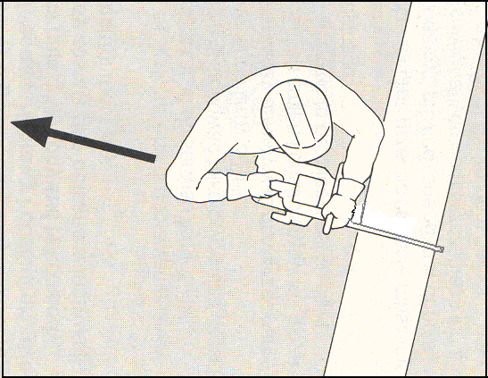
Technika pracy piłą łańcuchową
Pilarkę prowadzić w taki sposób, aby żadna część ciała operatora nie znajdowała się na linii cięcia łańcucha tnącego.

Slide 32
Technika pracy piłą łańcuchową
Nigdy nie pracować piłą trzymając ją powyżej barków lub jedną ręką.
Nie używać piły do podnoszenia lub przesuwania kawałków drewna, czy też innych przedmiotów.
Przed przystąpieniem do przecinania pnia należy mocno przyłożyć zderzak oporowy zębaty i dopiero wtedy możliwe jest rozpoczęcie cięcia uruchomionym łańcuchem tnącym.
Należy zawsze pamiętać o niebezpieczeństwie odrzucenia piły w kierunku operatora. Sytuacja taka może się wydarzyć gdy:
łańcuch tnący trafi górnym sektorem wierzchołka prowadnicy na drewno lub inny twardy przedmiot,
podczas okrzesywania w niezamierzony sposób zostanie dotknięta inna gałąź.

Slide 33
Technika pracy piłą łańcuchową
Aby wyeliminować zagrożenie odrzucenia piły należy:
zawsze trzymać piłę mocno obydwoma rękami,
ciąć tylko przy pełnych obrotach silnika piły,
stale obserwować wierzchołek prowadnicy,
nie ciąć wierzchołkiem prowadnicy,
zachować szczególną ostrożność podczas cięcia młodych elastycznych pędów drzew (łańcuch może się zaklinować),
nie okrzesywać kilku gałęzi na raz,
zachować szczególną ostrożność podczas wprowadzania prowadnicy w rozpoczęty rzaz.

Slide 34
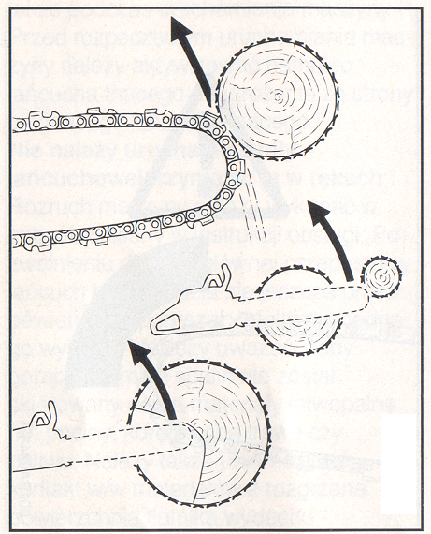
Technika pracy piłą łańcuchową
Sytuacje w których może dojść do odrzucenia piły.

Slide 35
Technika pracy piłą łańcuchową
Zachować szczególną ostrożność przy cięciu rozszczepionego drewna, ponieważ oderwane drzazgi mogą ranić osobę obsługującą pilę i osoby z otoczenia.
Przy wyjmowaniu prowadnicy pilarki z drewna układ tnący musi być w ruchu.
Przy wykonywaniu kilku cięć należy puszczać przycisk przyspiesznika pomiędzy poszczególnymi cięciami.
Przy okrzesywaniu pilarka powinna być oparta o pień.
Nie okrzesywać naprężonych gałęzi stojąc na pniu.
Podczas okrzesywania leżącego pnia drzewa od strony
obsługującego, pilarkę prowadzi się w kierunku od siebie, a po przeciwnej stronie, w kierunku do siebie.
Nie przecinać wolno zwisających gałęzi od dołu.

Slide 36
Technika pracy piłą łańcuchową
Nie wolno przecinać elementów metalowych; co może spowodować uszkodzenie, a nawet zerwanie łańcucha tnącego.
Podczas pracy na zboczu użytkownik piły musi znajdować się powyżej lub z boku obrabianego drzewa.
Zachować szczególną ostrożność podczas cięcia naprężonych pni i gałęzi, aby wyeliminować możliwość zaciśnięcia rzazu. Drewno będące pod naprężeniem należy najpierw przecinać od strony ściskanej, a następnie przeciąć od strony rozciąganej.

Slide 37
Technika pracy piłą łańcuchową
Kolejność wykonywania rzazów podczas cięcia naprężonych gałęzi.

Slide 38
Technika pracy piłą łańcuchową
Kolejność wykonywania rzazów podczas cięcia naprężonych gałęzi.

Slide 39
Technika pracy piłą łańcuchową
W technice wycinania drzew stosuje się następujące rzazy:
podcinające,
boczne,
ścinające.

Slide 40
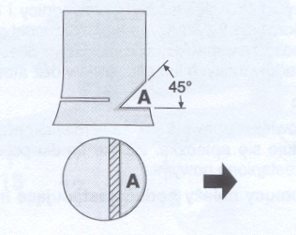
Technika pracy piłą łańcuchową
Rzaz podcinający

Slide 41
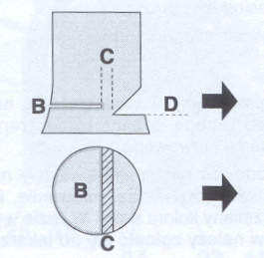
Technika pracy piłą łańcuchową
Rzaz ścinający

Slide 42
Technika pracy piłą łańcuchową
Rzaz boczny

Slide 43
Technika pracy piłą łańcuchową
Wśród rzazów ścinających wyróżnia się rzazy:
prosty wachlarzowy,
wcinający,
powtarzany wachlarzowy,
sercowy.

Slide 44
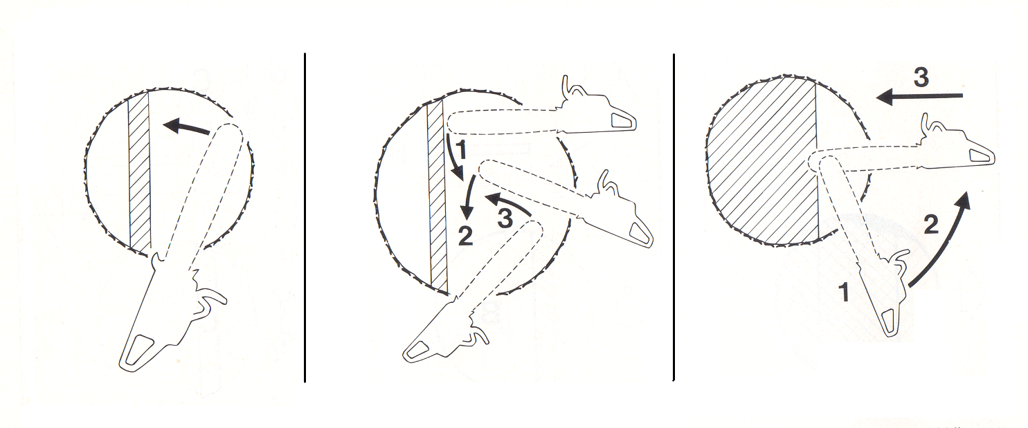
Technika pracy piłą łańcuchową
Prosty rzaz wachlarzowy Powtarzany rzaz wachlarzowy

Slide 45
Technika pracy piłą łańcuchową
Rzaz wcinający

Slide 46
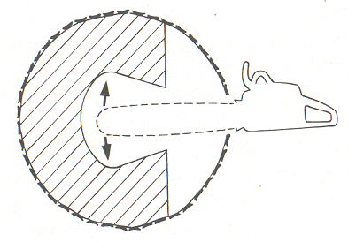
Technika pracy piłą łańcuchową
Rzaz sercowy

Slide 47
Przed obaleniem drzewa należy ustalić:
czy w polu upadku znajdują się tylko te osoby, które są zatrudnione przy powalaniu,
czy dla każdego pracownika została wyznaczona droga ewakuacji – ukośnie do tyłu,
czy stanowisko pracy przy pniu jest wolne od przeszkód.
czy wszyscy pracownicy znajdują się na bezpiecznych stanowiskach pracy,
czy pomiędzy dwoma sąsiednimi obalanymi drzewami jest zachowana bezpieczna odległość, tj. dwie i pół długości obalanych drzew.

Slide 48
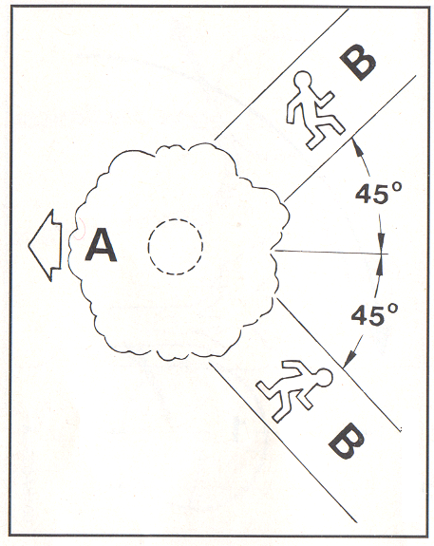
Zachowanie drogi bezpiecznej ewakuacji

Slide 49
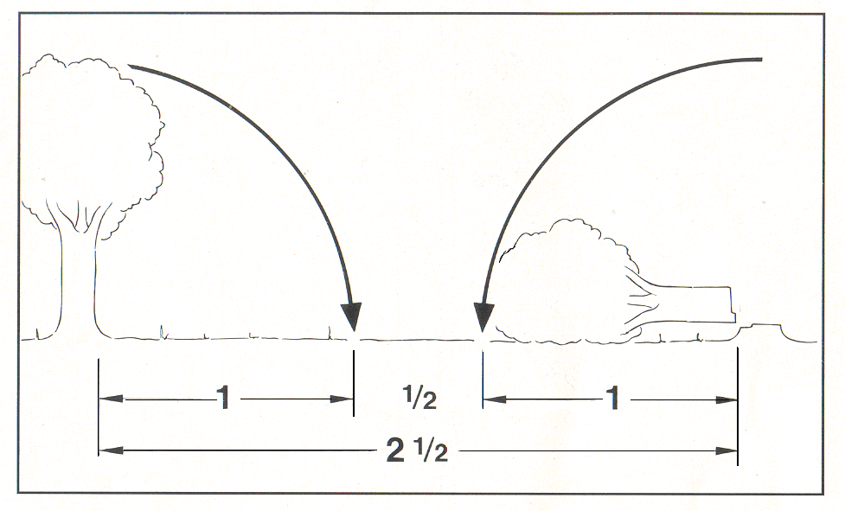
Strefa bezpieczeństwa podczas ścinania drzew

Slide 50
Transport i przechowywanie
Przemieszczając się w trakcie pracy należy wyłączyć pilarkę i załączyć hamulec łańcucha tnącego.
Nigdy nie wynosić piły poza obszar zrębu, gdy łańcuch tnący jest uruchomiony.
Przenosząc piłę łańcuchową należy trzymać ją za uchwyt przedni, a prowadnicę skierować do tyłu.
Przy transportowaniu pilarki na dalsze odległości należy nakładać osłonę prowadnicy.

Slide 51
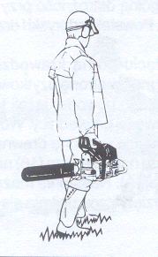
Prawidłowy transport piły

Slide 52
Czynności konserwacji okresowej
Przed każdym uruchomieniem:
skontrolować stan techniczny i stan naostrzenia i naprężenia łańcucha tnącego,
skontrolować stan techniczny prowadnicy,
sprawdzić funkcjonowanie smarowania łańcucha,
sprawdzić funkcjonowanie hamulca łańcucha,
sprawdzić funkcjonowanie - wyłącznika STOP i blokady przycisku przyspieszenia,
sprawdzić działanie dźwigni przyspieszenia,
skontrolować szczelność korka wlewu zbiornika paliwa i oleju.

Slide 53
Czynności konserwacji okresowej
Po zakończeniu pracy:
wyczyścić filtr powietrza,
oczyścić obudowę wentylatora,
skontrolować stan techniczny prowadnicy, wyczyścić otwory olejowe,
wyczyścić osadzenie prowadnicy, w szczególności kanał olejowy,
skontrolować wolne obroty.

Slide 54
Postępowanie w przypadku wadliwego działania
Wyczyścić wnętrze gaźnika.
Po oczyszczeniu gaźnika należy wyregulować obroty silnika, zarówno na biegu jałowym, jak i przy maksymalnym otwarciu przepustnicy. Przeważnie obroty maksymalne wahają się w przedziale 13000÷14000 obr/min. Regulację silnika przeprowadzać zawsze:
- na silniku nagrzanym do temperatury nominalnej,
- zgodnie z instrukcją obsługi.
Wyczyścić taśmę hamulca łańcucha.
Sprawdzić i wymienić, jeśli to konieczne, świecę zapłonową. Odległość między elektrodami „A” świecy ustawić zgodnie z instrukcją obsługi. Przeważnie jest to 0,5÷0,8 mm.

Slide 55
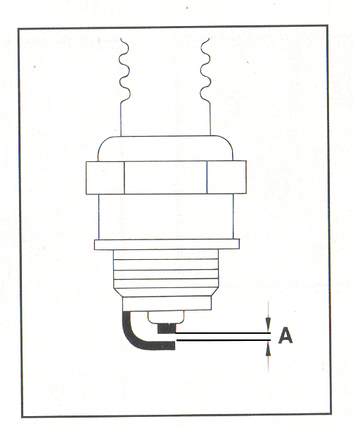
Pomiar odległości między elektrodami

Slide 56
Prawidłowy montaż świecy zapłonowej

Slide 57
Postępowanie w przypadku wadliwego działania c.d.
Sprawdzić szczelność zamontowania tłumika.
Wymienić filtr paliwa.
Wyczyścić zbiornik paliwa/oleju.
Raz do roku należy sprawdzić piłę w autoryzowanym warsztacie.

Slide 58
Piły tarczowe do betonu i stali
Piły tarczowe posiadają następujące podzespoły:
układ napędowy - (silnik z układem zapłonowym, odśrodkowe sprzęgło, zbiornik paliwa, zbiornik z cieczą chłodzącą tarcze tnącą – niektóre typy),
układ tnący - (ramię z pasem klinowym, tarcza tnąca),
elementy bezpieczeństwa - (osłony elementów wirujących, osłona dłoni, tłumiki drgań, tłumik wydechu, osłona tarczy tnącej).

Slide 59
Przeznaczenie pił tarczowych
Tarczowe piły spalinowe służą cięcia elementów ze stali i betonu; są przeznaczone do cięcia budowlanych konstrukcji stalowych, karoserii pojazdów w czasie usuwania skutków katastrof budowlanych kolejowych i drogowych.
Piły powinny być umieszczony w pojeździe w najniższych skrytkach i odpowiednio zabezpieczone przed przemieszczaniem.

Slide 60
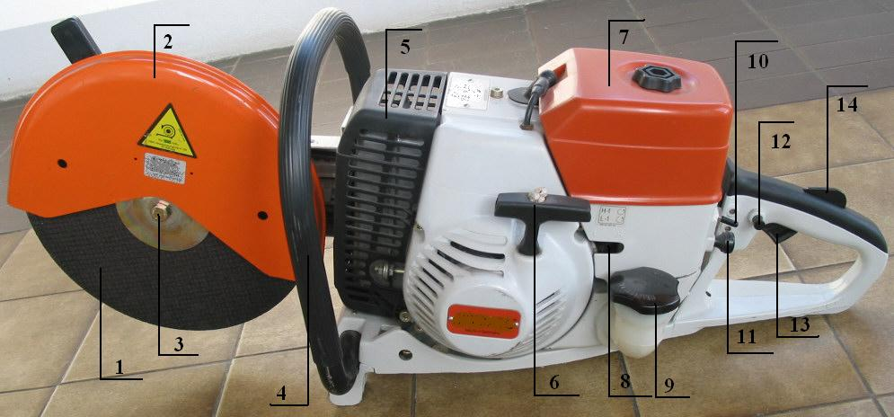
1 - tarcza tnąca,
2 - osłona tarczy,
3 - zacisk mocujący tarczę,
4 - uchwyt przedni,
5 - tłumik wydechu w osłonie,
6 - uchwyt linki urządzenia rozruchowego,
7 - filtr powietrza w osłonie,
8 - śruby regulacji gaźnika,
9 - korek zbiornika paliwa,
10 - wyłącznik zapłonu,
11 - dźwignia ssania,
12 - blokada przycisku
przyspiesznika,
13 - przycisk przyspiesznika,
14 - blokada przycisku,
przyspiesznika,

Slide 61
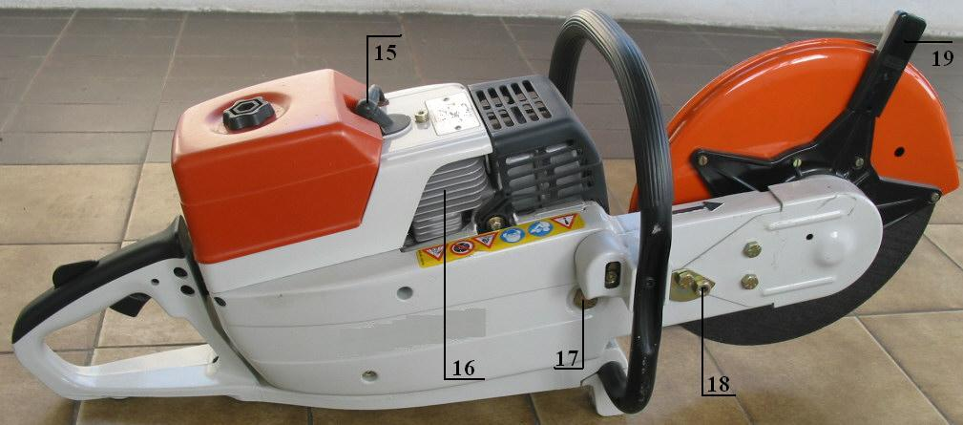
15 - świeca zapłonowa,
16 - użebrowanie cylindra silnika,
17 i 18 - elementy naciągu paska napędowego,
19 - uchwyt odsłony tarczy tnącej.

Slide 62
Napełnianie zbiorników paliwa
Przed napełnieniem zbiornika z paliwem należy zapoznać się z instrukcją obsługi producenta pilarki, a następnie przygotować mieszankę paliwową o określonym składzie.
Przykładowe proporcje do przygotowania mieszanki paliwowej podano w rozdziale poświęconym łańcuchowym piłom spalinowym.
Niewłaściwy skład mieszanki paliwowej może doprowadzić do zatarcia silnika – za mało oleju, lub do silnego dymienia i utrudnionego zapłonu – za dużo oleju.
Przed przystąpieniem do tankowania należy wyłączyć silnik i zaczekać by ostygł.
Nie należy dopuścić do kontaktu oczu i skóry z paliwem i olejami.
Nie wdychać oparów paliwa.
Uważać, aby paliwo lub olej nie przedostało się do podłoża (ochrona środowiska).

Slide 63
Uruchomienie
Należy sprawdzić stan techniczny i prawidłowość działania urządzenia.
W szczególności sprawdzić funkcjonowanie: napędu tarczy tnącej, właściwe zamontowanie osłony tarczy, stan techniczny tarczy tnącej oraz napięcie paska przenoszącego napęd z silnika na tarcze tnącą.
Sprawdzić prawidłowe funkcjonowanie dźwigni przyspiesznika i wyłącznika „stop”.
Przed uruchomieniem należy upewnić się, że w pobliżu nie znajdują się osoby postronne oraz zwierzęta.
Przy uruchamianiu pilarkę należy trzymać mocno i w bezpieczny sposób.
Linkę urządzenia rozruchowego należy zawsze wyciągać do końca.

Slide 64
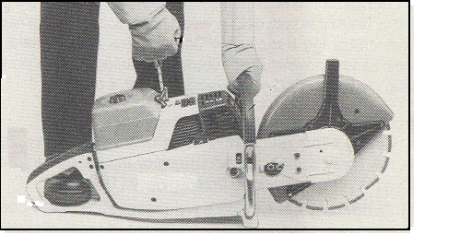
Uruchomienie
Prawidłowa postawa przy uruchamianiu piły tarczowej

Slide 65
Technika pracy
Do cięcia stosuje się tarcze tnące:
z cząstek ściernych, najczęściej z korundu, spojonych żywicą syntetyczną i zbrojone włóknami szklanymi,
ze stali z elementami tnącymi z węglików spiekanych,
ze stali z drobinami syntetycznych diamentów zatopionych na obwodzie tarczy w miękkim metalu, tzw. tarcze „diamentowe”.

Slide 66
Tarcze tnące korundowe służą do cięcia:
elementów betonowych,
kamiennych,
dachówek ceramicznych i cementowych,
elementów metalowych bez względu na grubość, tj. blachy, profile walcowane, profile zamknięte itp.

Slide 67
Tarcze tnące stalowe z węglikami spiekanymi służą do cięcia:
blach o grubości do 1 mm,
poszyć dachowych, deski o grubości do 1”,
blach płaskich i blachodachówki,
eternitu,
karoserii samochodowych.

Slide 68
Tarcze tnące „diamentowe” służą do cięcia:
elementów betonowych,
kamiennych
ceramicznych,
Nie nadają się do cięcia elementów stalowych.

Slide 69
Uwaga
Tarcze z elementami z węglików spiekanych i diamentowe posiadają określony kierunek obrotu oznaczony na powierzchni tarczy tnącej, na co trzeba zwrócić uwagę podczas montażu w uchwycie piły. Należy stosowa tarcze z otworem montażowym zgodnym z instrukcją producenta. Zabrania się stosowania pierścieni redukcyjnych w przypadku za dużego otworu w tarczy, w stosunku do średnicy wałka napędowego piły tarczowej.
Podczas korzystania z tarcz ciernych korundowych nie jest istotny kierunek obrotu tarczy, ale należy zwrócić uwagę na przeznaczenie tarczy; wyróżniane są tarcze do cięcie betonu i do cięcia stali.

Slide 70
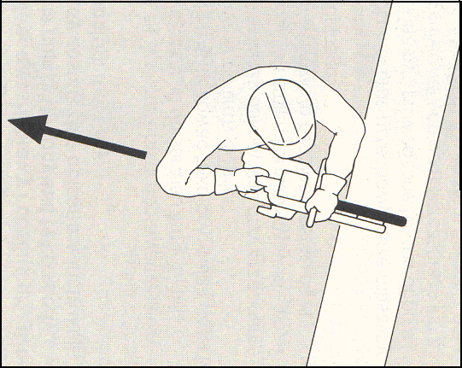
Technika cięcia
Prawidłowa postawa podczas cięcia

Slide 71
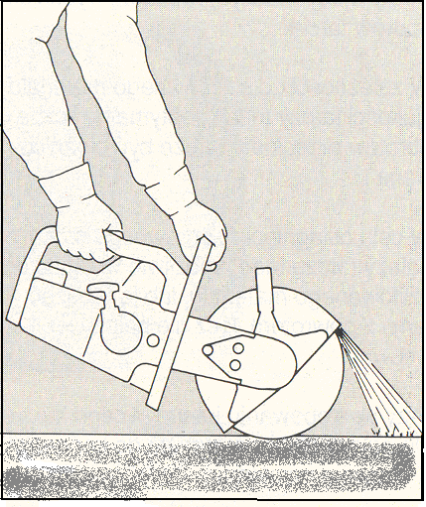
Technika cięcia
Prawidłowe ustawienie osłony tarczy

Slide 72
Uwaga
Podczas przecinania elementów stalowych należy zwrócić szczególną uwagę na wydobywające się iskry, ponieważ mogą one spowodować zapalenie się materiałów, nawet odległych o kilkanaście metrów od miejsca pracy piłą tarczową.
Podczas cięcia elementów betonowych, z kamienia naturalnego powstaje bardzo dużo pyłu, który utrudnia widoczność i proces oddychania oraz powoduje zanieczyszczenie samego urządzenia, jak i najbliższego otoczenia. Z tego powodu, podczas cięcia tych materiałów, należy w miarę możliwości wykorzystywać naturalną wentylację spowodowana przez wiatr i tak kierować wydobywający się pył spod tarczy, aby wiatr rozwiewał zapylenie. Stosowane są też piły, które posiadają zbiornik wody lub przyłącze węża doprowadzającego wodę do zwilżania tarczy i ciętego elementu.

Slide 73
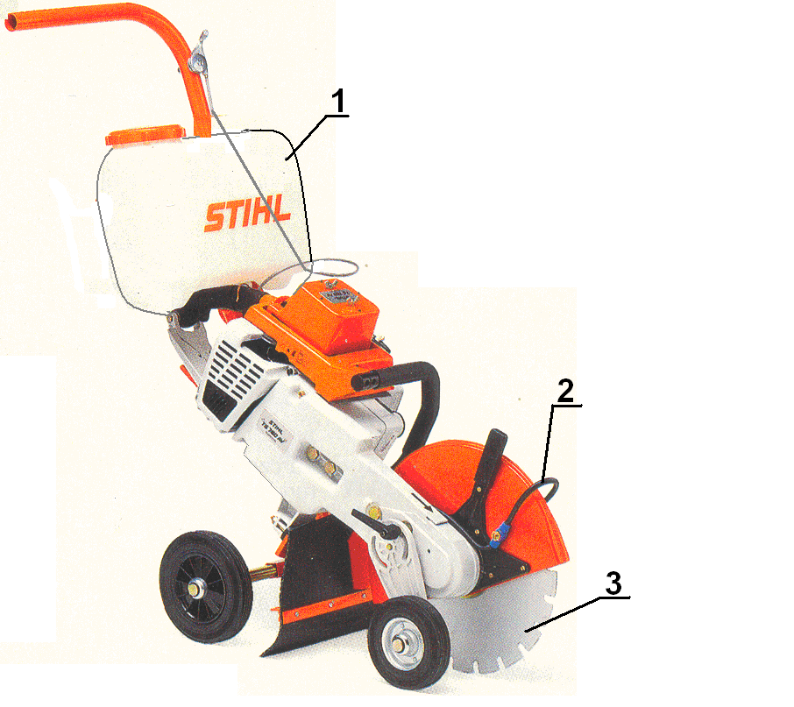
Widok piły ze zbiornikiem wody:
1 - zbiornik wody zamontowany na ramie nośnej piły,
2 - przewód doprowadzający wodę do tarczy tnącej,
3 - tarcza tnąca „diamentowa”.

Slide 74
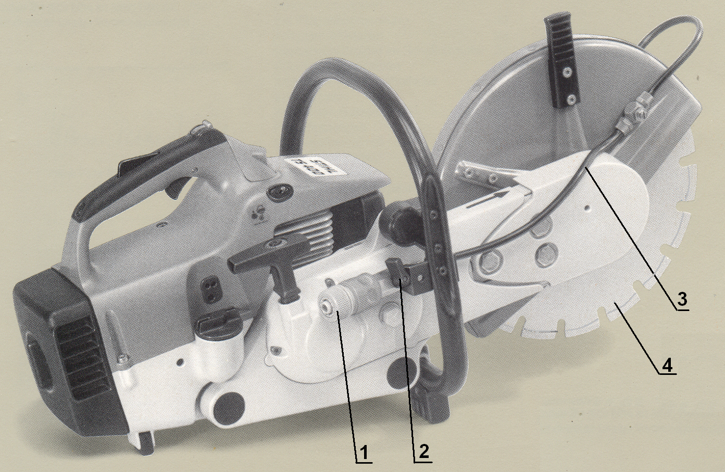
Piła tarczowa z systemem zwilżania tarczy tnącej
1 - szybkozłącze przewodu doprowadzającego wodę,
2 - zawór odcinający dopływ wody do tarczy tnącej,
3 - przewody doprowadzające wodę do tarczy tnącej,
4 - „diamentowa” tarcza tnąca.

Slide 75
Uwaga
Zachować szczególną ostrożność podczas cięcia naprężonych elementów konstrukcyjnych. Elementy będące pod naprężeniem należy najpierw przecinać od strony ściskanej (1), a następnie przeciąć od strony rozciąganej (2).
Nigdy nie pracować piłą trzymając ją powyżej barków lub jedną ręką.

Slide 76
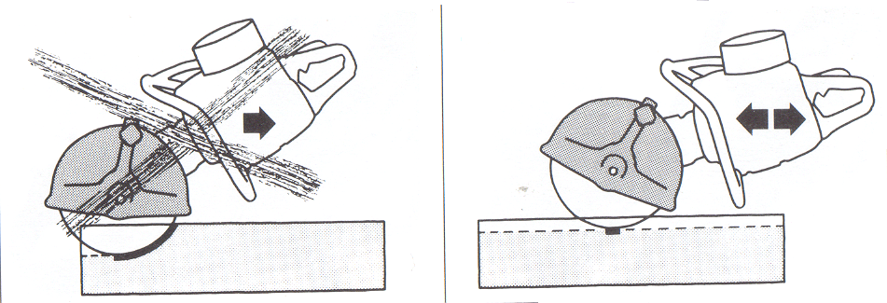
Najlepsze efekty cięcia uzyskuje się gdy rzaz jest płytki, a operator urządzenia wykonuje obracającą się tarczą ruchy posuwisto zwrotne po powierzchni ciętej.
Nieprawidłowy rzaz Prawidłowy rzaz

Slide 77
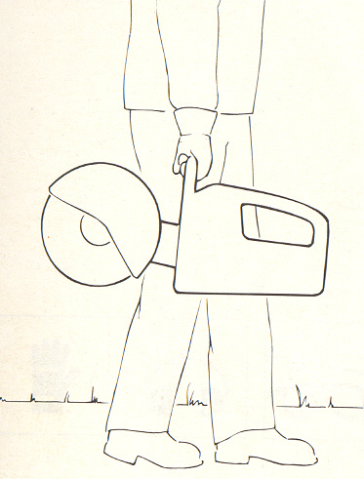
Transport i przechowywanie
Przemieszczając się w trakcie pracy należy wyłączyć silnik piły.
Przenosząc piłę należy trzymać ją za uchwyt przedni, a prowadnicę skierować do tyłu.

Slide 78
Przed każdym uruchomieniem:
skontrolować stan techniczny całego urządzenia i napięcia paska klinowego,
skontrolować stan techniczny tarczy tnącej,
sprawdzić czystość filtra powietrza,
sprawdzić bieg jałowy - tarcza tnąca powinna pozostawać bez ruchu,
sprawdzić funkcjonowanie wyłącznika STOP,
sprawdzić działanie dźwigni przyspieszenia,
sprawdzić szczelność korka wlewu zbiornika paliwa.

Slide 79
Po zakończeniu pracy:
skontrolować stan techniczny tarczy tnącej, czy nie ma pęknięć, wyłamanej krawędzi tnącej itp.,
naciągnąć lub wymienić pasek klinowy,
wyczyścić filtr powietrza.

Slide 80
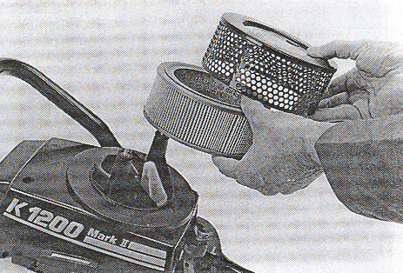
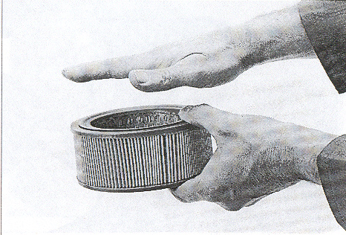
Etapy czyszczenia filtra

Slide 81
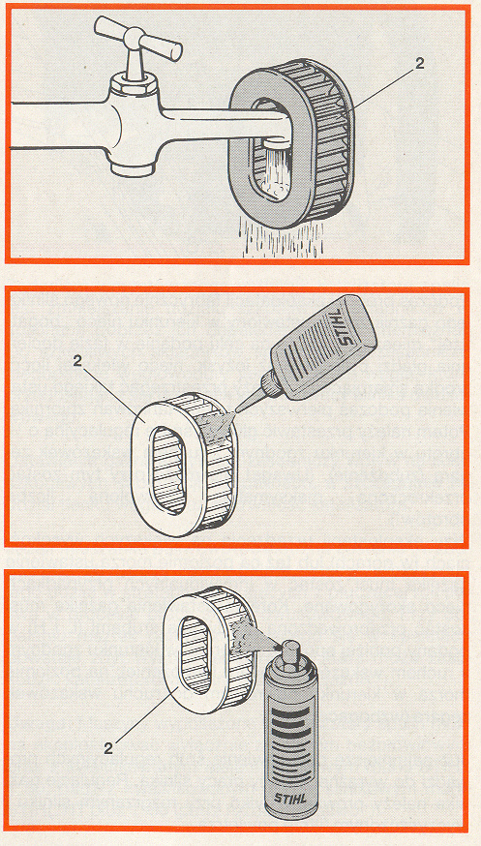
Etapy konserwacji filtra powietrza

Slide 82
W przypadku stwierdzenia wadliwego działania
Wymienić świecę zapłonową. Odległość między elektrodami świecy ustawić zgodnie z instrukcją obsługi. Przeważnie jest to 0,5÷0,8 mm.
Sprawdzić szczelność zamontowania tłumika.
Skontrolować wolne obroty – tarcza tnącą nie powinna się obracać.
Naciągnąć lub wymienić pasek klinowy. Należy zwrócić uwagę na odpowiedni, zalecany przez producenta pilarki, wymiar i profil paska.
Przy wymianie paska klinowego postępować zgodnie z instrukcją obsługi producenta piły.
Wymienić filtr paliwa i powietrza – przy wymianie stosować tylko oryginalne wyroby i postępować zgodnie z instrukcją obsługi producenta.
Wymienić kratkę przeciwiskrzeniową w tłumiku.

Slide 83
Raz do roku:
sprawdzić pilarkę w autoryzowanym warsztacie.

Slide 84
Wykorzystano:
Instrukcje obsługi i materiały szkoleniowe opracowane przez producentów pił tarczowych i łańcuchowych (Stihl i Partner).
Rodzina norm PN-EN 381cz. 1÷5 i cz. 7÷11 „Odzież ochronna dla użytkowników pilarek łańcuchowych”.
Gil Dariusz. Sprzęt ratowniczy. Szkoła Podoficerska Państwowej Straży Pożarnej w Bydgoszczy. Bydgoszcz 2004.
Kaliciecki H., Podręcznik mechanika straży pożarnych. Warszawa 1977.

Slide 85
DZIĘKUJĘ ZA UWAGĘ

